Slide 1

ラオスフェスティバル2025
提出書類一覧
2025年1月Ver1
提出書類 | 提出期限 | 送付形式 | 対象
□No.1 出店申込書兼販売品目リスト | 3月28日（金） | FAXまたはmail | 全団体
□No.2 出店に関する誓約書 | 3月28日（金） | FAXまたはmail | 全団体
□No.3-1 テントレイアウト（飲食ブース用） | 3月28日（金） | FAXまたはmail | 飲食
□No.3-2 テントレイアウト（物販ブース用） | 3月28日（金） | FAXまたはmail | 物販
□No.3-3 テントレイアウト（物販ハーフブース用） | 3月28日（金） | FAXまたはmail | 物販ハーフ
□No.3-4 テントレイアウト（展示ブース用） | 3月28日（金） | FAXまたはmail | 展示
□No.4 オプションレンタル備品リスト
□No.5 オプションレンタル備品申込書 | 4月２５日（金） | FAXまたはmail | 希望者のみ
□No.6 初回氷発注書 | 4月２５日（金） | FAXまたはmail | 希望者のみ
□No.7 追加電気工事申請書 | 4月２５日（金） | FAXまたはmail | 希望者のみ
□No.8 搬入搬出車両申請書 | 4月２５日（金） | FAXまたはmail | 希望者のみ
□No.9 ゴミ処理申請書 | 随時～5/25まで | FAXまたはmail | 希望者のみ
【お問合せ】ラオスフェスティバル実行委員会事務局
TEL03-6276-3090 FAX03-3370-5198
EMAIL shutten@laos-festival.jp

Slide 2
ラオスフェスティバル２０２５
No.1 ■出店申込書 兼 販売品目リスト
提出先 ラオスフェスティバル実行委員会事務局 E-mail: shutten@laos-festival.jp | FAX. 03-3370-5198 提出期限： ３月２８日(金) 必着
ラオスフードを扱う店舗を優先にお申込を受け付けます
【申込日： 月 日】
会社名・団体名 | 和名 |  | 英語名
当日の店舗名 フリガナ 担当者氏名住所 | 日本語 英語 〒
E-MAIL 連絡先 試飲・試食有無 (物販ブースのみ) | TEL FAX 携帯
 | 試飲 有 無 |  |  | 試食 有 無
ブースタイプ☑ 希望ブース数 | □飲食ブース □ケータリングカー □物販ブース □物販ハーフブース □NGO等の資料展示ブース（物販不可）
 | ブース | 搬入車両☑ |  |  | □あり □なし
オプションリース申込み☑ | □あり □なし | 募金設置☑ |  |  | □あり □なし
＊ブース数は申込状況により、ご希望に添えない場合があります。
販売予定品目（書ききれない場合は別紙にて添付してください）
商 品 名 | 調 理 内 容 （物販内容） | 販売予定価格 | 販売予定数
＊ 上記の必要事項をご記入の上、飲食店営業許可証、酒類販売業免許証、PL 保険写しを添えてFAX または郵送にてお送りください。
＊ テント内での試食試飲を行う予定の方は、追加設備（給水タンク・ポリバケツ等）が必要となります。
＊ 物販ブースで食品販売を行う場合は、各商品の日本語表記の食品表示ラベル（コピー）を必ず添付してください。

Slide 3
ラオスフェスティバル 2025
No.2 ■出店に関する誓約書
以下に同意されましたらご署名いただき、ご提出をお願い致します。ご同意いただけない場合は、
誠に不本意ながらご出店をお控えいただきます。皆様のご理解とご協力をよろしくお願い申し上げます。
１．会場内では必ず主催者の指示に従ってください。
２．出店者はブース内においてラオスに関する PR をしてください。多くの人にラオスを知ってもらう
ことが目的の一です。ラオスに関係する飲食物の提供、物販を心がけてください。（タイ料理の場合、で
きるだけラオス語名での提供をお願いいたします。例：ガイヤーン→ピンガイなど）
出店の可否等に関する審査は、ラオスに関連している、または本フェスティバルに相応しいかどうか、
の確認となります。
３．出店ブースの場所を話し合いなどによって交換することを禁じます。
４．開催中は出店者ご本人が参加してください。代理出店はできません。 ５．申込み内容と異なるものの販売は出来ません。
６．開催中は出店許可証を常時携帯またはブースに掲示してください。
７．社会通念に反するもの（こと）、宗教の勧誘、法律に違反する行為は禁止とし、違法物品の販売、個人で輸入したもの、についても販売は禁止とします。
８．渋谷区保健所規定により、ドリンク類はビンのまま提供することを禁止とします。必ず紙コップなどに開けて販売をしてください。紙コップ等は各団体でのご準備ください。
９．車両通行許可証がない場合、駐車することはできません。許可証を見える位置に掲示し、駐車誘導係の指
示に従ってください。また、一般の方の駐車は認めません。 １０．会場内の樹木を利用して紐やロープを張ることはできません。
１１．会場内及びリース品に損傷を与えることは禁止とし、もし損傷を与えた場合は補償をしていただきます。 １２．本フェスティバルはクリーンなフェスティバルを心がけております。ブース内の整理整頓、ゴミ分別
にご協力ください。また、ビン、カン、生ゴミなど、各団体で出たゴミはお持ち帰りいただくか、主催
者側に処理を依頼する場合は、別途ゴミ処理申請をしてください。過去に路上に廃棄される事態が発
生いたしました。このような場合、違約金 50,000 円と処理費用の実費を申し受け、及び来年以降の
出店ができません。
１３．出店者は衛生面に最大限の努力をし、手洗いの徹底、事故、苦情等が発生しないようにブース内、並びに周辺は常に清潔な状態にして下さい。汁物等は会場の排水溝には絶対に流さないようにして下さい。
１４．営業時間を厳守し、営業終了後の車両搬出は主催者の指示に従ってください。
１５．主催者は各団体で提供する飲食物、物品に関するご来場者とのトラブルに一切の責任を負いません。各団体の責任の下、ご対応ください。
１６．会場での盗難や万引き等は出店者自身の責任において処理してください。１日目終了時から翌朝までブース内に置いていく荷物についても同様です。主催者は一切その弁済責任を負いません。
１７．テント外での調理・販売、スピーカーなどの使用、その他出店団体の迷惑になる行為は禁止とします。 １８．天災等、不可抗力の原因での開催中止によって生じた損害等については、主催者は一切補償しません。
１９．消毒検温など、各出店団体にてコロナ感染拡大防止に努めてください。
２０．その他、必ず出店要項に従ってください。出店要項も誓約内容とします。
以上の出店規約をご理解いただき、内容に同意をいただけましたら、自署欄に署名をして提出してください。
店舗名：
自署欄：
FAX またはMail にて実行委員会事務局までお送りください。

Slide 4
月 日
No.3-1 ■テントレイアウト（飲食ブース用）■
提出先： ラオスフェスティバル2025事務局 電 話： 03-6276-3090 E-mail：shutten@laos-festival.jp | FAX:03-3370-5198
 | 提出期限：３月２８日(金)必着
店舗名：
ご担当者： ■TEL：
＜本番当日のテント内のレイアウトを下図に書き込んでご返送ください＞
※上下水道、給湯器は2店舗で共有です。
※必ず向かって右側のブースになるとは限りません。ブース位置は4月頃、抽選会にて決定いたします。
【記入例】
冷蔵庫
給湯器
冷蔵庫
商品ストック
２層シンク
調理台・コンロ
手洗い器
どぶづけ
テーブル
テーブル
販売用カウンター
3.6m
給湯器
手洗い器
冷蔵庫
２層シンク
3.6m
【ブース前面】

Slide 5
月 日
No.3-2 ■テントレイアウト（物販ブース用）■
提出先： ラオスフェスティバル2025事務局 電 話： 03-6276-3090 E-mail：shutten@laos-festival.jp | FAX:03-3370-5198
 | 提出期限：３月２８日(金)必着
店舗名：
ご担当者： ■TEL：
＜本番当日のテント内のレイアウトを下図に書き込んでご返送ください＞
※必ず向かって右側のブースになるとは限りません。ブース位置は抽選となります。
（試飲・試食がある場合）
蛇口付きポリタンク、ポリバケツ各１台
【記入例】
商品ストック
パイプイス
テーブル
テテーーブブルル
販売用カウンター
3.6m
※テントに装飾を
ご検討中の出店者様は、イメージ図も必ず添えてご提出下さい。
様式は自由です。
間口3.6両側が開口します。左右は閉じます。
3.6m
【ブース前面】

Slide 6
月 日
No.3-3 ■テントレイアウト（物販ハーフブース用）■
提出先： ラオスフェスティバル2025事務局 電 話： 03-6276-3090 E-mail：shutten@laos-festival.jp | FAX:03-3370-5198
 | 提出期限：３月２８日(金) 必着
店舗名：
ご担当者： ■TEL：
＜本番当日のテント内のレイアウトを下図に書き込んでご返送ください＞
※必ず向かって右側のブースになるとは限りません。ブース位置は抽選となります。
（試飲・試食がある場合）
蛇口付きポリタンク、ポリバケツ各１台
【記入例】
商品ストック
パイプイス
テーブル
テテーーブブルル
販売用カウンター
3.6m
テントに装飾をご検討中の出店者様は、イメージ図も必ず添えて
ご提出下さい。 様式は自由です。
1.8m
間口3.6ｍが開口します。
【ブース前面】

Slide 7
月 日
No.3-4 ■テントレイアウト（展示ブース用）■
提出先： ラオスフェスティバル2025事務局 電 話： 03-6276-3090 E-mail：shutten@laos-festival.ｊｐ | FAX:03-3370-5198
 | 提出期限：３月２８日(金)必着
店舗名：
ご担当者： ■TEL：
＜本番当日のテント内のレイアウトを下図に書き込んでご返送ください＞
※必ず向かって右側のブースになるとは限りません。ブース位置は抽選となります。
【記入例】
パイプイス
テーブル
販売用カウンター
テントに装飾をご検討中の出店者様は、イメージ
3.6m
図も必ず添えて
ご提出下さい。 様式は自由です。
1.8m
間口3.6の片側のみが開口します。
【ブース前面】

Slide 8
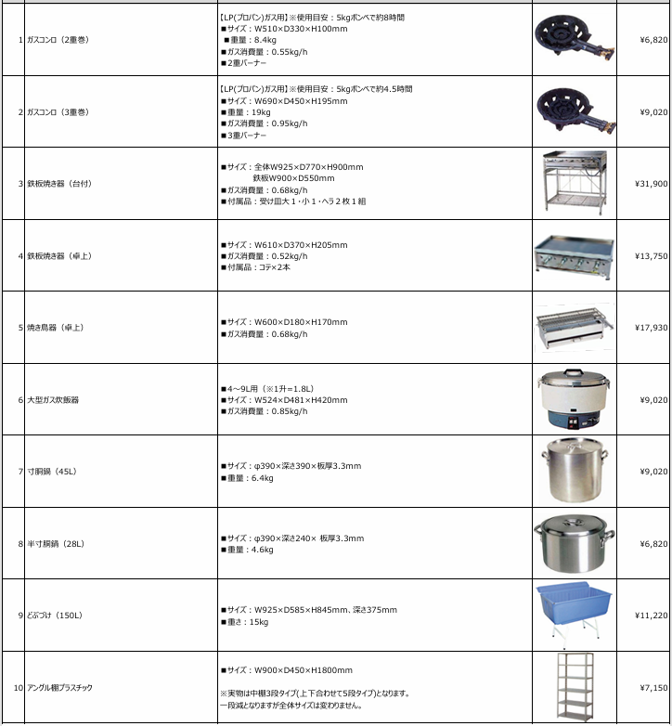
No.4-1 ■ オプションレンタル備品リスト2025 ■
●指定の申込⽤紙に必要事項をご記⼊の上、提出期限までにメールにてお申し込みください。
※締め切りを過ぎてからのお申込は、在庫状況によりお受けできない場合がありますので、ご了承ください
。
●オプション備品代⾦のお⽀払いは、最終⽇に現地精算となります。
⾦額は2⽇間の料⾦です。（消費税込み・運搬費込み）
●掲載されていない備品で、ご希望のものがありましたら、事務局までお問い合わせください。
●事情により、備品の仕様・料⾦が変更となる場合があります。

Slide 9
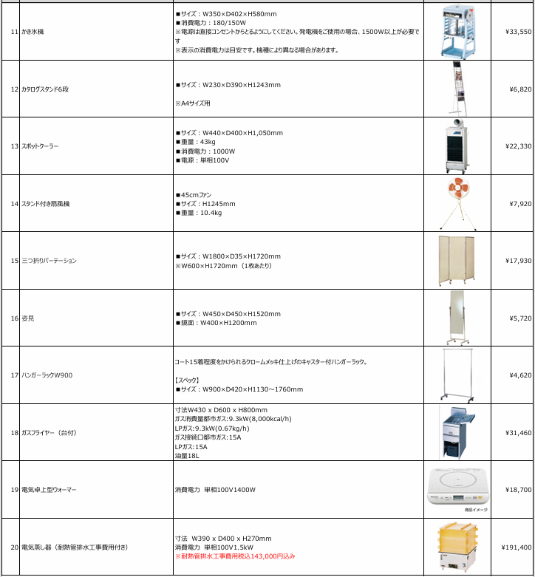
No.4-2 ■ オプションレンタル備品リスト2 2025 ■

Slide 10
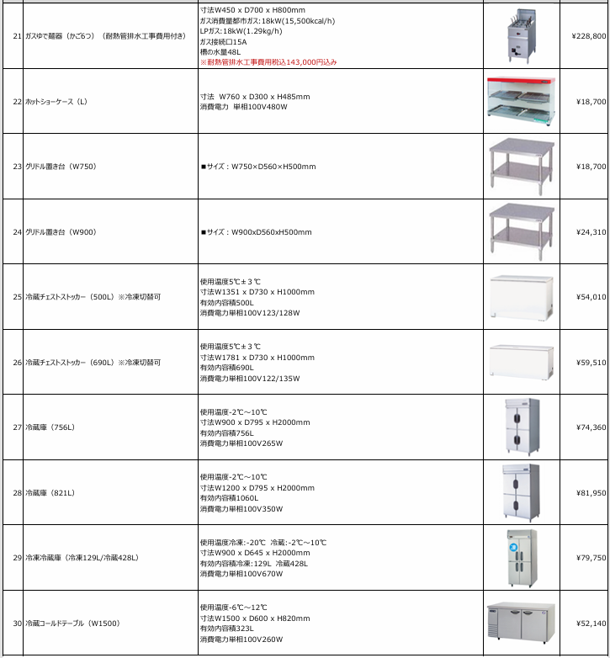
No.4-3 ■ オプションレンタル備品リスト3 2025 ■

Slide 11
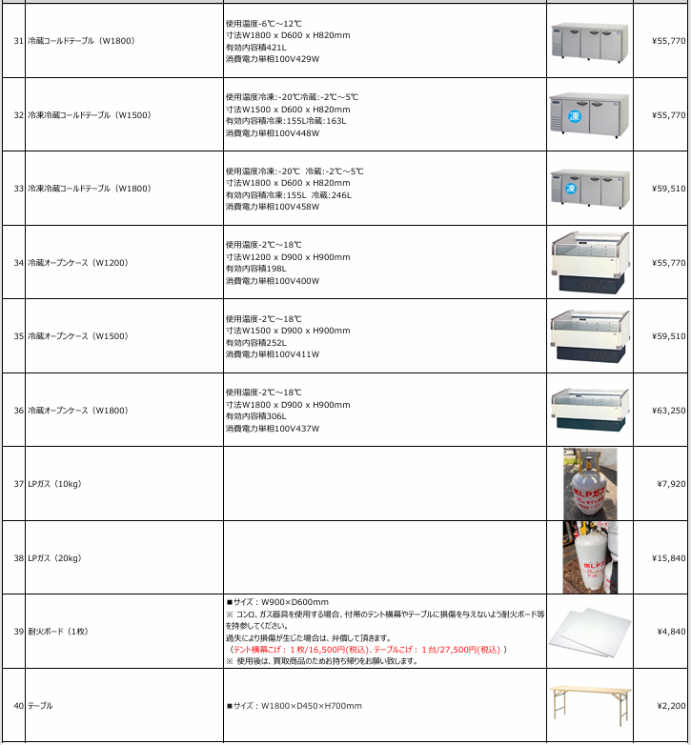
No.4-4 ■ オプションレンタル備品リスト4 2025 ■

Slide 12
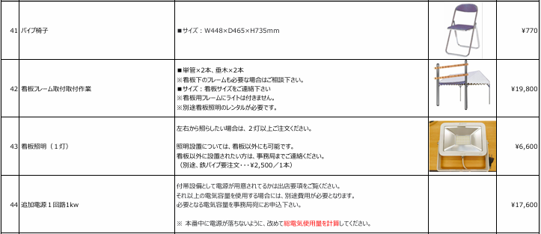
No.4-5 ■ オプションレンタル備品リスト5 2025 ■

Slide 13
記入日
年
月
日
No.5-1 ■オプションレンタル備品申込書 2025■
提出先： ラオスフェスティバル2025事務局 電 話： 03-6276-3090 E-mail： shutten@laos-festival.ｊｐ | FAX:03-3370-5198
 | 提出期限： ４月２５日(金)必着
番号 | レンタル商品 | 単価（税込） | 数量 | ⾦額
1 | ガスコンロ（2重巻) | ¥6,820 | 台 | 円
2 | ガスコンロ（3重巻） | ¥9,020 | 台 | 円
3 | 鉄板焼き器（台付） | ¥31,900 | 本 | 円
4 | 鉄板焼き器（卓上） | ¥13,750 | 個 | 円
5 | 焼き⿃器（卓上） | ¥17,930 | 台 | 円
6 | ⼤型ガス炊飯器 | ¥9,020 | 台 | 円
7 | ⼨胴鍋（45L） | ¥9,020 | 台 | 円
8 | 半⼨胴鍋（28L） | ¥6,820 | 台 | 円
9 | どぶづけ（150L） | ¥11,220 | 台 | 円
10 | アングル棚プラスチック | ¥7,150
11 | かき氷機 | ¥33,550
12 | カタログスタンド6段 | ¥6,820 | 台 | 円
13 | スポットクーラー | ¥22,330 | 台 | 円
14 | スタンド付き扇⾵機 | ¥7,920 | 台 | 円
15 | 三つ折りパーテーション | ¥17,930 | 台 | 円
16 | 姿⾒ | ¥5,720 | 個 | 円
17 | ハンガーラックW900 | ¥4,620 | 台 | 円
18 | ガスフライヤー（台付） | ¥31,460 | 個 | 円
19 | 電気卓上型ウォーマー | ¥18,700 | 枚 | 円
20 | 電気蒸し器（耐熱管排⽔⼯事費⽤付き） | ¥191,400
⼩計A（no.1〜20） |  |  |  | 円
【特記事項】
※レンタル代金は、事前振込とさせて頂きます。なお、提出期限を過ぎてからのお申し込みは、在庫状況によりお受けできない場合がありますのでご了承ください。
※上記以外でのレンタルをご希望の商品がある場合は、事務局へお問い合わせください。

Slide 14
記入日
年
月
日
No.5-2 ■オプションレンタル備品申込書 2025■
提出先： ラオスフェスティバル2025事務局 電 話： 03-6276-3090 E-mail： shutten@laos-festival.ｊｐ | FAX:03-3370-5198
 | 提出期限： 4月２５日(金)必着
番号 | レンタル商品 | 単価（税込） | 数量 | ⾦額
21 | ガスゆで麺器（かご6つ）（耐熱管排⽔⼯事費⽤付き） | ¥228,800 | 台 | 円
22 | ホットショーケース（L） | ¥18,700 | 台 | 円
23 | グリドル置き台（W750） | ¥18,700 | 本 | 円
24 | グリドル置き台（W900） | ¥24,310 | 個 | 円
25 | 冷蔵チェストストッカー（500L）※冷凍切替可 | ¥54,010 | 台 | 円
26 | 冷蔵チェストストッカー（690L）※冷凍切替可 | ¥59,510 | 台 | 円
27 | 冷蔵庫（756L） | ¥74,360 | 台 | 円
28 | 冷蔵庫（821L） | ¥81,950 | 台 | 円
29 | 冷凍冷蔵庫（冷凍129L/冷蔵428L） | ¥79,750 | 台 | 円
30 | 冷蔵コールドテーブル（W1500） | ¥52,140
31 | 冷蔵コールドテーブル（W1800） | ¥55,770
32 | 冷凍冷蔵コールドテーブル（W1500） | ¥55,770 | 台 | 円
33 | 冷凍冷蔵コールドテーブル（W1800） | ¥59,510 | 台 | 円
34 | 冷蔵オープンケース（W1200） | ¥55,770 | 台 | 円
35 | 冷蔵オープンケース（W1500） | ¥59,510 | 台 | 円
36 | 冷蔵オープンケース（W1800） | ¥63,250 | 個 | 円
37 | LPガス（10kg） | ¥7,920 | 台 | 円
38 | LPガス（20kg） | ¥15,840 | 個 | 円
39 | 耐⽕ボード（1枚） | ¥4,840 | 枚 | 円
40 | テーブル | ¥2,200
⼩計A（no.21〜40） |  |  |  | 円
【特記事項】
※レンタル代金は、事前振込とさせて頂きます。なお、提出期限を過ぎてからのお申し込みは、在庫状況によりお受けできない場合がありますのでご了承ください。
※上記以外でのレンタルをご希望の商品がある場合は、事務局へお問い合わせください。

Slide 15
記入日
年
月
日
No.5-3 ■オプションレンタル備品申込書■
提出先： ラオスフェスティバル2025事務局 電 話： 03-6276-3090 E-mail： shutten@laos-festival.ｊｐ | FAX:03-3370-5198
 | 提出期限： 4月２５日(金)必着
番号 | レンタル商品 | 単価（税込） | 数量 | 金額
41 | パイプ椅⼦ | ¥770 | 台 | 円
42 | 看板フレーム取付取付作業 | ¥19,800 | 台 | 円
43 | 看板照明（１灯） | ¥6,600 | 台 | 円
44 | 追加電源１回路1kw | ¥17,600 | 台 | 円
小計B（no.41～44） |  |  |  | 円
小計A（no.1～20） |  |  |  | 円
小計B（no.21～44） |  |  |  | 円
合計（A＋B） |  |  |  | 円
※オプション備品代⾦のお⽀払いは、4/26(⾦)までにお振込ください。
※提出期限を過ぎてからのお申し込みは、在庫状況によりお受けできない場合があります。
※上記以外でのレンタルをご希望の商品がある場合は、事務局へお問い合わせください。

Slide 16
記入日 年 月 日
No.6 ■初回氷発注書■
提出先： ラオスフェスティバル2025事務局 電 話： 03-6276-3090 E-mail： shutten@laos-festival.ｊｐ | FAX:03-3370-5198
 | 提出期限：4月25日(金)必着
出店ブース名：
ご担当者： ■TEL（携帯）：
24日（土）の初回発注分のみ、必要分をご記入の上、
FAXまたはメールにてご送付ください。
24日
初回発注分
 | 品 目 | 単価（税込） | 数量 | 金額
１ | 板氷（4kg） | 400円 | 貫目
２ | フラッペ（4kg） | 550円 | 袋
３ | ぶっかき（3.5kg） | 500円 | 袋
合計（税込） |  |  |  | 円
※氷代金のお支払いは、会期当日、現金による現地精算とさせていただきます。
※初回以降の氷の発注については、氷屋（富士氷室：03-3461-4765）までご連絡いただき、
直接現金にて清算してください。
※参考：150ℓクーラーBOX（缶ビール5ケース入）の場合、板氷6貫目で2時間の冷蔵が可能です。

Slide 17
記入日 年 月 日
No.7 ■追加電気工事申請書■
提出先： ラオスフェスティバル2025事務局 電 話： 03-6276-3090 E-mail： shutten@laos-festival.ｊｐ | FAX:03-3370-5198
 | 提出期限： 4月25日(金)必着
出店ブース名：
ご担当者： ■TEL（携帯）：
あらかじめ飲食ブースには1.0KW、ケータリングカー1.0KW、その他1.0KWの電源が付帯設備として用意されております。それ以上の電気容量を使用する場合には、別途費用にて事前の工事が必要となります。下記に必要となる電気容量をご記入の上、事務局あてにお申込下さい。
追加電気工事費用 | 追加数 | 合計金額（税別）
1ｋWにつき 17,600円（税込） | 口 | 円
200V電源一口につき 100,000(税込) | 口 | 円
※200V電源をご希望の方は、【コンセント形状の画像】と【アンペア数】をお知らせください。
※代金のお支払いは、現地精算とさせて頂きます。
※当日、予定以上の電力を使用しているブースには、一部使用器具の停止を命じる場合がありますので、あらかじめご了承ください。

Slide 18
月 日
No.8 ■搬入搬出車両申請書■
提出先： ラオスフェスティバル2025事務局 電 話： 03-6276-3090 E-mail：shutten@laos-festival.jp | FAX:03-3370-5198
 | 提出期限：4月25日(金) 必着
■店舗名：
■ご担当者： ■TEL（携帯）：
※駐車は原則１ブースにつき1台とさせて頂きます。2台以上をご希望の方はご相談ください。
※駐車車両が多い場合、物販団体・展示団体様には公園下の駐車場を利用していただく場合があります。
※事務局が指定した時間以外の車両の進入はできませんので、あらかじめご了承ください。
※スムーズな搬入が行えるよう、必要最小限の台数でのお申込をお願いいたします。
※「車両通行許可証」は事前にデータでお送りします。必ずプリントアウトして提示するようお願いします。
※留め置き時に起きたトラブルは各出展者の自己責任となり、主催者は一切の責任を負いません。
日時 |  | 車種と車両ナンバー （レンタカーの場合「レンタカー」 と記入して下さい） | 駐車希望の有無 （夜間の留め置きはご遠慮ください）
５月２３日（金） 搬入15:00～ 搬出19:00まで |  | 車種
 |  | ﾅﾝﾊﾞｰ
５月２４日（土） 搬入7:00-9:00 搬出19:40-21:00 |  | 車種 | 開催中、車両の公園内留め置きを 希望する 希望しない
 |  | ﾅﾝﾊﾞｰ
５月２５日（日） 搬入7:00-9:00 搬出19:40-21:00 |  | 車種 | 開催中、車両の公園内留め置きを 希望する 希望しない
 |  | ﾅﾝﾊﾞｰ
※業者の搬入がある場合は、業者名をご記入ください。事前申請された業者の方には当日、会場入口で車両証を発行いたします。
⾞両⽇時
搬⼊業者名
⾞両台数

Slide 19
記入日 年 月 日
No.9 ■ゴミ処理申請書■
提出先： ラオスフェスティバル2025事務局 電 話： 03-6276-3090 E-mail： shutten@laos-festival.ｊｐ | FAX:03-3370-5198
 | 提出期限： 随時(～5/25まで)
■店舗名：
■ご担当者： ■TEL（携帯）：
●ゴミ処理に関するポリシー（必ずお読みください）
出店形態に関わらず、出店の際に出たゴミは、すべてお持ち帰りいただきたくお願いします。
本イベントは環境にも配慮したイベントを目指しておりますので、ご理解ご協力のほどお願い致します。
ただし、やむを得ない事情により、ゴミのお持ち帰りが出来ない出店者の方は、事前の申し込みにより有料にて、会場内のごみ処理場を利用することができます。主催者公認のシールを貼ったゴミ袋を販売しますので、ご購入の上、きちんと分別していただき、ゴミ処理場までお持ちください。
※出店者がブース内に段ボール、ゴミ、残材などを無断で残していった場合、その処理費用（実費）に加え、違約金として50,000円を追加した金額を出店者宛てに請求させていただきます。
種類 | 枚数 | ⾦額
⼀般ゴミ⽤袋（70ℓ） 10００円(税込)/枚 ①燃えるゴミ(紙⽫・紙コップ) ②プラスチック (プラ⽫・ﾌﾟﾗﾌｫｰｸ・ﾌﾟﾗｽﾌﾟｰﾝ・発砲ｽﾁﾛｰﾙ) ③⽣ごみ ④油（固めて捨ててください） | 袋
産廃ゴミ⽤袋（70ℓ） 10００円(税込)/枚 ⑤ペットボトル ⑥ビン ⑦⽸ ⑧燃えないゴミ(陶器・⾦属) ⑨古紙 ※1つの袋にまとめて⼊れず、1つの袋に1種類のゴミになるよう 分別を必ず⾏ってください。 | 袋
ダンボール（1⼭） 1000円(税込)/1⼭ 1つのダンボールに潰したダンボールを潰したのを差し込んで1⼭ | ⼭
 | 合計（税込） | 円
※代金のお支払いは、イベント当日、現金による現地精算とさせて頂きます。
※ゴミ処理費は当日の追加購入も承ります。
※大量の段ボールが出る場合は、当日でも結構ですので事前にお知らせください。

